Slide 1


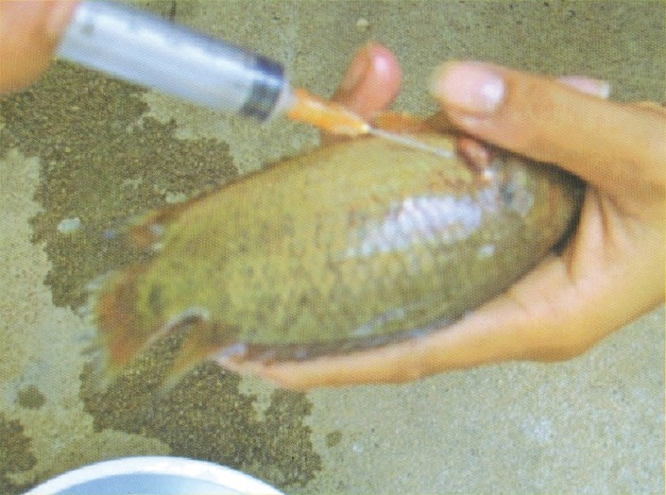
攀鲈鱼（太阳鱼）苗养殖技术
Breeding Technique of Climbing Perch (Anabas testudineus)
渔业管理局
淡水养殖研究开发中心
2011年

Slide 2
鱼苗养殖技术
Breeding Technique of Climbing Perch
🙥🙥🙥🙧🙧🙧
主编
Ngean Heng 先生 中心主席
Som Narith 先生 中心副主任
Rus Narin 先生 中心技术官员
编辑者
HE Nao Thuok​ 柬埔寨王国政府代表团渔业管理局局长
HE Srun Limsong 渔业管理局副局长
由渔业管理局和 MRC 赞助
2011年

Slide 3
半人工鱼养殖技术
The project ¨Strengthening the Fisheries Administration’s Gender Strategy of Cambodia, and its implementation in Stung Treng and Ratanakiri provinces, 11-PR1-0795¨ funded by AECID (Spanish Agency for International Development Cooperation), modification of some draws and pictures in order to mainstream gender. The text has not suffered and change.
由AECID（西班牙国际发展合作署）资助的项 “加强柬埔寨渔业管理局的性别战略和在上丁省和腊塔纳基里省的项目实施11-PR1-0795” 转载（经批准与渔业局的参与行政部门）本文件经过编辑，更改了一些图片和照片，以促进性别主流化。 文章内容保存不变。

Slide 4
目录
前言
1.介绍
2.攀鲈鱼的生物学特性
2.1 排名
2.2 物理特性
2.3 饮食习惯
3.种子育种
3.1 池塘准备
3.2 种鱼
3.3 食物 与喂食
3.4 鱼种选择
4.攀鲈鱼类养殖激素的种类
4.1 Suprefact激素类型
4.2 鱼注射的激素水平
4.3 如何注射激素
5.鱼的养殖方法
5.1 孵化器
5.2 生育力量（繁殖力）
6. 产卵池的准备工作
6.1 池塘准备
6.2 护理鱼缸中的幼鱼
6.3
7.喂养幼鱼
8.收成
9.科学图书馆

Slide 5
前言
在国家机构、非政府组织和农民的参与下，水产养殖发展计划显着增长，以加强粮食安全。从动物肉得到的蛋白质中给人民提供营养，约81.50%是来自鱼类。一般来说，柬埔寨人比其他肉类更喜欢吃鱼作为日常食物。
截至2009年，全国约有195家中小型私营养鱼企业。当地鱼苗生产过程中还面临孵化时供水不足、技术问题、经验不足、信用缺失等问题。水、电是影响产品价格的非常重要的因素。
半人工鱼生产技术，注射后10-14小时让鱼自然产卵。然后我们将卵收集起来，放在水面6.5-2.0平方米的鱼缸或水桶中孵化，不要排入水量，但水的质量一定要好。说明简单易懂。尤其是该类鱼与其他种类的鱼相比，经济价值较高，人们普遍喜欢食用。
本书介绍了简单易懂的养殖技术。我们，作者，热烈欢迎阁下、女士们、先生们以及所有读者的评论。

Slide 6
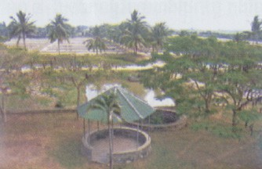
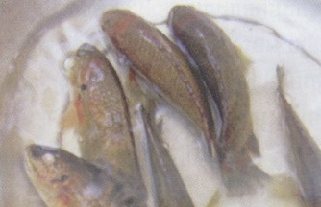
1.介绍
学名Anabas testudineus，原产于柬埔寨、越南、老挝、泰国、马来西亚和印度尼西亚等其他亚洲国家。它喜欢生活在河流、湖泊、池塘、有大量漂浮植物的池塘里。
它是一种能够抵抗恶劣生活质量的鱼类，因为它可以从大气中呼吸氧气，尤其是对疾病有抵抗力。是一种易于饲养的鱼类，幼鱼期直至孵化时主要以浮游生物为食。鱼饲料的蛋白质含量应为20-25%，其中包括麸皮、大豆、马铃薯淀粉、鱼粉和优质维生素。
这种鱼深受农民的喜爱，作为日常食品供应，雨季时可以在田间和池塘里捕捞。与其他鱼类相比，它是市场上经济价值较高的鱼类，每公斤售价8000-12000柬币。
巴蒂中心池塘系统景观
攀鲈鱼
2.攀鲈鱼的生物学特性
2.1 排名
科学家将攀鲈鱼分类如下:
(suborder): Anabantoidei
类种(species): Anabas testudineus
企业名称(Common name): climbing perch

Slide 7
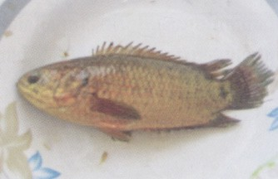
បច្ចកទសផលិតពូជតីកញ់ ដោយពាក់កណ្តលសបបនិម្មិត
高棉语名称： ត្រីក្រាញ់ Trey khran
2.2 物理特性
这种鱼的身体是长的，上面覆盖着小而坚硬的鱼鳞的深灰色。移动前，，它释放了两段鱼鳃。背鳍沿着身体生长，一直延伸接近尾部，就像自卫的武器，比尾鳍还要长。它有圆形尾巴。
2.3 饮食习惯
孵化后55-60小时耗尽储备食物后，开始吃浮游生物以及其他食物，如豆粉、奶粉、鱼粉和麸皮等。当它长大后，它可以吃池塘里的小动物。它是鱼类的混合品种，但往往更食肉， 因为这种鱼的饮食比混合鱼种和浮游生物作为食物含有更多的蛋白质，因此它生长和成熟得更快。 在田野里，它有时会跳到附着在稻叶上的幼小动物或漂浮植物的叶子上取食。
3.种子育种
3.1 池塘准备
每年，鱼塘都必须通过收集鱼粪、肥料和食物垃圾来修复。留下上述废物，会对池底造成环境破坏，池底富含氢气、磷（HSO）、甲烷（CH₃）和氨（NH₁）等有毒气体。
因此，在抽水加固池塘后，我们要喷洒白石灰，杀死其他对鱼类不利的动物，用量为5-7公斤/100平方米。

Slide 8
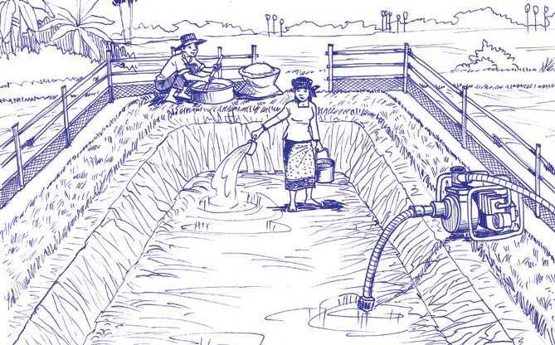
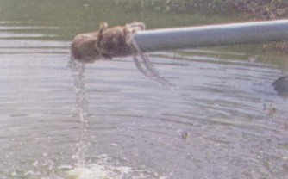
然后在阳光下晒2-3天，然后加水直至池塘充满。 3天后，放入主要的鱼苗入库了。主鱼苗池面积为300-600平方米，深度至少为1.0.-1.2 m。 池塘周围区域应彻底清洁，避免大树遮挡阳光和风。上述因素有助于增加水中的溶解氧量。池塘周围用0.4-0.5米高的竹子或橡胶布盖住鱼池，以避免下雨时 主鱼苗它会从鱼池里出来。
石灰喷洒活动
用过滤器填充池塘水
3.2 种鱼
鱼苗较大并且有8个月到1岁的最佳成年年龄，特别是7-15条/公斤可作为鱼苗储存。主要鱼类密度为1公斤/平方米池塘面积，可将雌雄鱼按1：1的比例混养。 主鱼苗在十二月或一月饲养，直到二月或三月开始繁殖。配种后，用优质饲料喂养4-6周，然后再重新配种。
3.3食物与喂食
鱼塘必须做好投喂准备，避免在没有明确位置的情况下投喂鱼。 主鱼苗饲料必须品质优良，蛋白质含量至少30%。所含的食品成分包括麸皮、鱼粉、马铃薯粉、盐和维生素。投喂比例为鱼体重的5-7%，每天投喂两次。

Slide 9
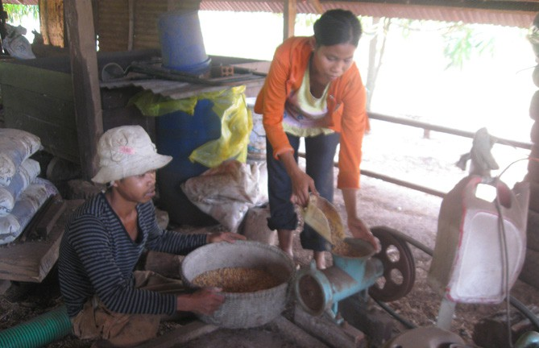
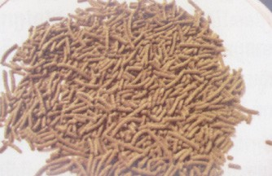
将饲料煮熟成小块，放入筐中，挂在喂食附近0.2-0-3m水深的池塘中或磨碎晒干后做成颗粒饲料。池塘换水量至少为总水量的30-40%，每月一次。
颗粒饲料生产设备
干颗粒饲料
表1：鱼饲料配方
饲料原料 | 蛋白质含量％ | 成分数量% | 蛋白质百分比%
鱼粉 | 68 | 35 | 23.80
麸皮 | 12 | 45 | 5.40
马铃薯粉或稻壳 | 8 | 18.3 | 1.46
盐 |  | 0.7
维他命E |  | 1
总计 |  | 100 | 30.66
3.4鱼种选择
经过维护周期2-3个月，母鱼发育出生殖器官。选择哪个母鱼腹大且软的鱼，轻轻触摸鱼腹即可看到鱼卵出来。至于雄鱼，当我们触摸鱼腹部时，可以看到有浓稠白色的痰流出来。半人工养殖技术需要1:1雄雌鱼（1雄鱼1雌鱼），与1:3人工养殖技术不同。

Slide 10
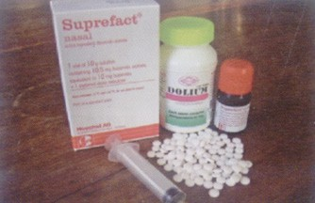
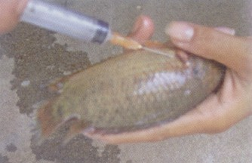
4.攀鲈鱼类养殖激素的种类
我们研究了多种攀鲈鱼类养殖激素。其中包括Ovatids、Ovaprim、 HCG和 Suprefact。 结果证实该类Suprefact激素,唯一在价格和产卵鱼百分比方面都非常有效的一种。 这种激素跟一种药片磨碎叫做Domperi-dun混合，它是一粒重 10 毫克的药片。
Suprefact 激素型
如何注射激素
4.1 Suprefact混合配方
1cc纯Superfact 激素，剂量为1000微克(ug)与 9cc纯净水混合。 将10cc上述激素的混合物与25片Domperi-dun混合， 相当于5毫克/公斤母鱼。 因此，1cc的上述激素混合物的剂量为100微克。
4.2 用于鱼注射的激素量
激素应混合并存放在23摄氏度以下的阴凉处，给予鱼苗的剂量为20微克/公斤母鱼，而雄性只注射母鱼的一半。雄鱼必须正确称重量以便计算剂量。

Slide 11
雄鱼同时注射。使用的注射器是容量1cc的注射器。
4.3 如何注射激素
养殖期间对鱼苗的护理和储存必须做好适当的准备，例如更换水桶或鱼缸内的水并提供充足的氧气供应，以避免鱼的质量下降。尤其是每次抓鱼注射激素时一定要快，以免鱼失去滑液。秤、注射器、钓具、盆子、激素等相关设备必须提前准备好。药片需要彻底研磨。注射部位位于胸鳍底部，将针插入深度为 3-5 毫米。注射激素后，雄鱼会被放在一起自行繁殖并产卵。
5.鱼类养殖方法
注射激素后，将雄鱼以2-3对/1立方米水的密度放入已清洗干净的水桶或鱼缸里。养殖的水要清洁的水，水位应在水桶最上面或鱼缸至少0.5米深，以防止鱼跳出，上面最好有蚊帐罩。
注射后10-15小时后，雄鱼与雌鱼开始产卵。它发出的鱼卵是已经繁殖成功了。那些鱼卵浮在水面上，混有少许油。我们必须收集所有鱼卵并将它们放入以准备好的水桶或鱼缸进行孵化。鱼卵要在水中孵化， 无需使用流动的水 ，但每天至少更换一次。孵化箱应放置在阴凉处，以保证适当的热量和防雨进入。
17-18小时内，鱼卵在28-31度的温度下孵化。孵化后，幼鱼不动，它浮在水面上，直到所有储备食物吃完后，才开始主动寻找食物。孵化后60个小时，它就开始进食，但在此之前我们必须将其转移到预先准备好的产卵池中。

Slide 12
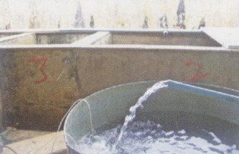
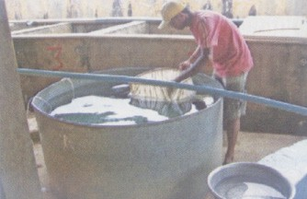
5.1 幼鱼孵化器
鱼卵在鱼缸或水桶中孵化，密度约为每升水3000个卵（无氧气），但如有氧后，密度可增加至6000个卵/升。
鱼类孵化的水桶或水缸
集鱼卵活动
5.2 繁殖力
表2：攀鲈鱼的繁殖力
繁殖力
每1克鱼卵数量 | 鱼卵重与体重之比（%） | 鱼卵长度（毫米） | 每1公斤鱼卵数量(鱼苗)
1700-1800 | 20.0-23.80 | 0.85-1.1 | 30-40万
表3：繁殖率 卵化率 和幼鱼长度
繁殖率(%) | 孵化率(%) | 每1毫升 幼鱼数量（头） | 初孵鱼体长度(mm) | 储备食物用完的时间（小时）
90-95 | 80-85 | 280-300 | 2.5-3.0 | 55-60
孵化后，鱼苗将被保留在鱼缸中，直到储备食物用完之前约 55-60 小时。将所有幼鱼转移到育苗池中进行库存与维护。 如幼鱼长时间放在鱼缸或水桶中，幼鱼会因密度过大而死亡较多。
9

Slide 13
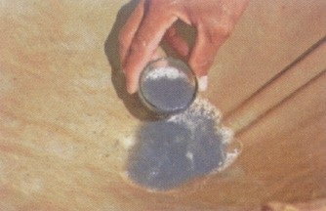
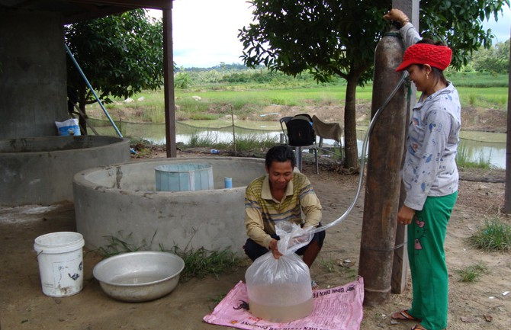
6. 产卵池的准备工作
6.1 池塘准备
产卵池不宜太大，平均300-600 m2，深度1.20-1.50 m。收获后，应将产卵池池底清理干净，撒上5-6公斤/平方米石灰，晒干2-3天。加水前先放80-100公斤/100平方米的粪肥（牛粪或水牛粪），如使用鸡粪，用量减少至三分之一。
6.2 护理鱼缸中的幼鱼
孵化后，幼鱼应在鱼缸中保存50-55小时。在储备食物耗尽之前，我们必须准备好将幼鱼转移到池塘里。转移池塘中存放的幼鱼应在天气寒冷的早晨8-9点或下午5-6点。为了了解幼鱼的存量密度，根据池塘的大小来进行计算数量。
1毫升鱼平均有300条鱼苗，所以我们可以使用容量为30-50毫升的杯子来量幼鱼的数量。 上述工作必须迅速完成，以免影响幼鱼的健康。
池塘储存幼鱼的计算
幼鱼包装活动
在幼鱼用完储备食物并准备好转移到池塘中的储备之前，不需要喂食缸中的幼鱼。对于密度300-500只/平方米的幼鱼，过量的密度也可以储存，但两周后，需要将幼鱼广泛分布，以更快地生长。

Slide 14
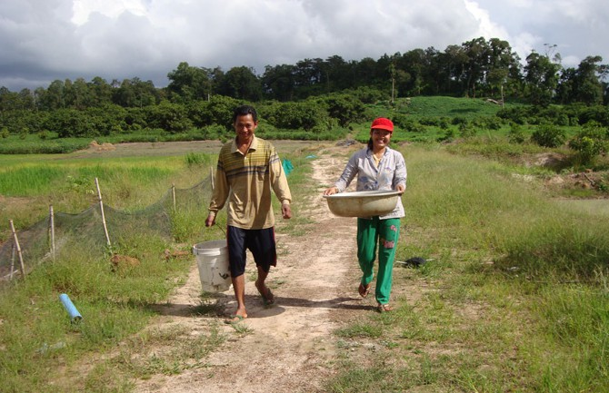
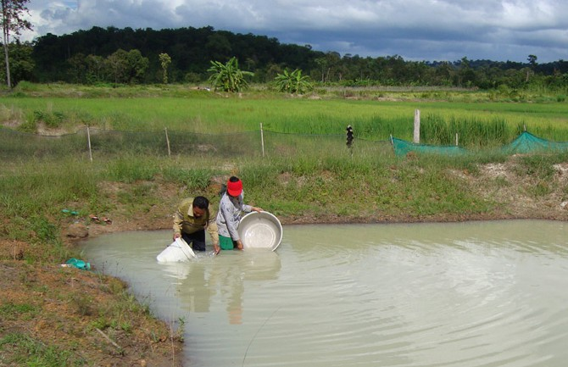
6.3 幼鱼存放
幼鱼袋尺寸约为0.5m x 0.8m，可容纳约7-10万条小鱼苗进行运输。
幼鱼袋袋需要充氧并密封良好才能长期运输，但如果近期运输，我们可以通过盆子或水桶运输鱼。
将幼鱼释放到池塘中需要精确的时间，时间为池内加水后3-4天。如果过早释放鱼苗，刚孵化的浮游生物数量增加会导致鱼苗变得不可食用。尤其是，长时间池内加水，会导致出现比鱼多且大的其他动物来吃幼鱼。在上述情况下，幼鱼的成活率很低或根本没有。因此，在等待幼鱼释放到池塘中之前的准备池塘和加水必须设定非常精确的时间，才能获得较高的效率。
将幼鱼转移至池塘中
释放小鱼苗
7.喂养幼鱼
幼鱼最好的饲料是浮游生物的幼崽有(Rotifer Moin和 Copep- od) ，这些浮游生物大多都是通过池塘里施肥而生长的。幼鱼存放前应检查池塘内是否有上述动物的多或少，是否有足够的浮游生物饲料， 足够的话存放到池塘里的第一周内无需投喂。

Slide 15
但如果发现有少量浮游生物，可以添加一些食物如黄豆粉、鱼粉和维生素（见表5）。
表 4：喂养幼鱼
幼鱼年龄 | 饲料原料 | 数量（公斤/10万/天) | 饲喂周期（次/天）
第一周 | 黄豆粉 | 0.250 | 3-4次 饲料
 |  |  | 粉与水混合洒满整个池塘
 | 鱼粉 | 0.245
 | Vitamin Premium | 0.005
第二周 | 黄豆粉 | 0.490 | 2次 饲料鱼粉混合洒满整个池塘
 | 鱼粉 | 0.50
 | Vitamin Premium | 0.010
第三，四 周 | 黄豆粉 | 0.350 | 把饲料做成小块放入筐中悬挂于池塘水深0.2-0.3米处，分2-3处。
 | 鱼粉 | 0.350
 | Vitamin Premium | 0.015
鱼苗存放7-10天后，将肥料坑内配制好的肥料排入池塘。肥料坑应使用牛粪、水牛粪、鸡粪、鸭粪、猪和（不知）树枝使用前在坑中浸泡至少一周。肥料排入要在白天热量好的时候进行，避免在早晨、傍晚或凉爽的时候排入。

Slide 16
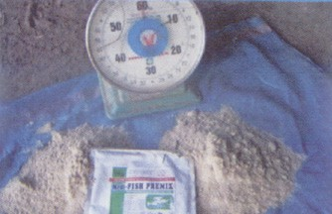
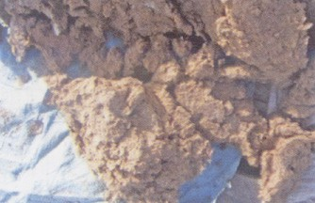
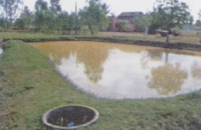
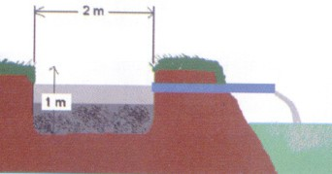
当天近 时，正在下雨或雨后。
饲料原料
煮熟饲料
将化肥水排入池塘应逐渐慢慢进行，避免同时大量排水，以免池水缺氧，造成鱼苗死亡。当池塘水中含有丰富的天然养分食物，有足够量的ប្លង់តុង时，则池塘水呈绿色，暂停向鱼塘排水一段时间。如果池塘水是深绿色的，早上我们会看到水面上有很多鱼，需要减少肥料并减少每天的喂食量。在上述情况下，换水量应为池塘总容积的30-40%。
肥料坑
肥料坑的水泥井
8.收获
3-4周龄的幼鱼应每周把他们检查一次，训练它们熟悉周围环境并捕捉其他吃幼鱼的动物，如螃蟹、凶猛的鱼、青蛙、蛇和鳗鱼等。 收获时和包装前，应将幼鱼放在有水系统和氧气充足的鱼缸或水桶中至少2-3小时， 让幼鱼排泄，否则，运输时幼鱼会大量死亡。

Slide 17

0.5×0.8m幼鱼包装袋可容纳500-600条5-7cm的幼鱼。 充氧良好的幼鱼包装袋可在 8-10 小时内运输。
🙥🙥🙥🙧🙧🙧
បណា្ណល័យសាស
Department of Fisheries, 2005. Commercially-important freshwater fishes
Kingdom of Cambodia 20 pages.
Department of Aquaculture Development (FiA), 2008. Raising technique of Tilapia, Puntius gonionotus and Silver carp. Pages 7-8.
KS Duong Tan Loc, 2005. Fish Seed Production Technique and Culture fo Climbing perch, 44 pages.
Michael B, New, 1987. Feed and feeding of fish and shrimp. Aquaculture
development and coordination program. Pages 54-66.
Walter J., rainboth, 1996. Fishes of the Cambodian Mekong. Page 214

Slide 18
*MRC*
œcid

